Slide 1
Elektrotechnik / Elektronik Teil I – Geschichte
Ingo Mörl

Slide 2
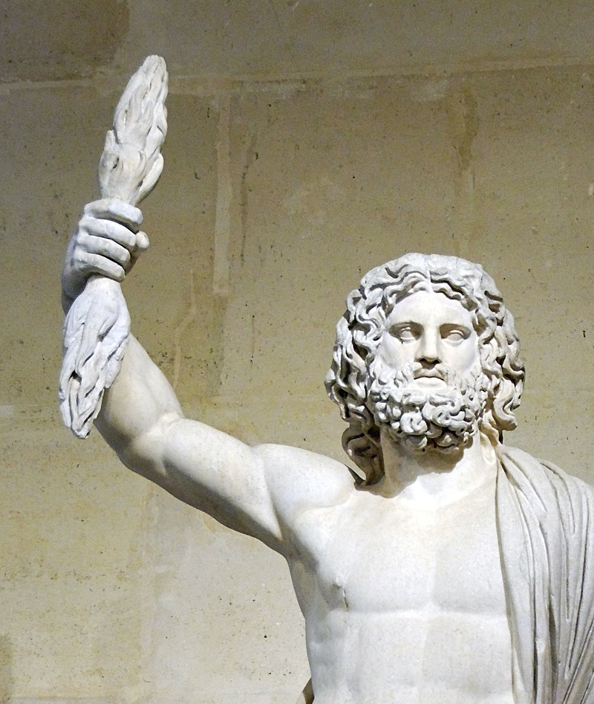
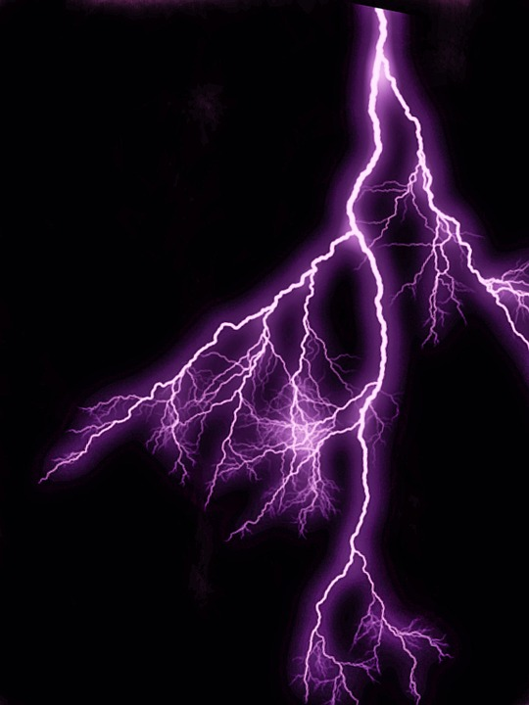


Altertum
2750 v. Chr. Ägypten
Zitteraale erzeugen elektrische Spannungen
Ca 600 v. Chr. Thales von Milet Ladung durch Reibung mit Bernstein

Slide 3
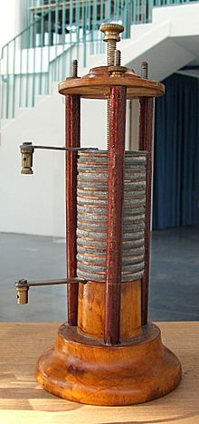
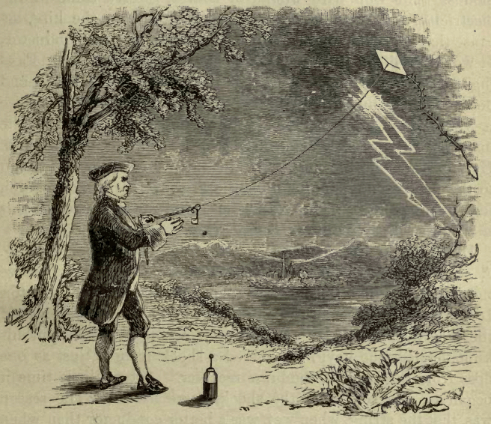
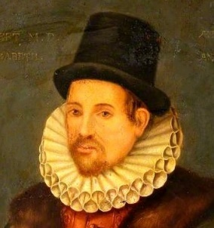
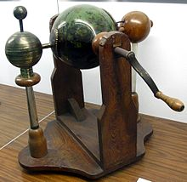
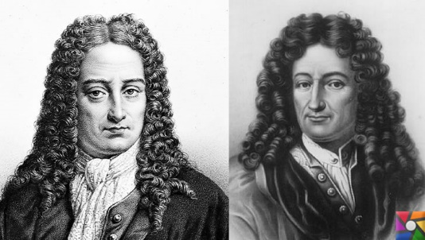
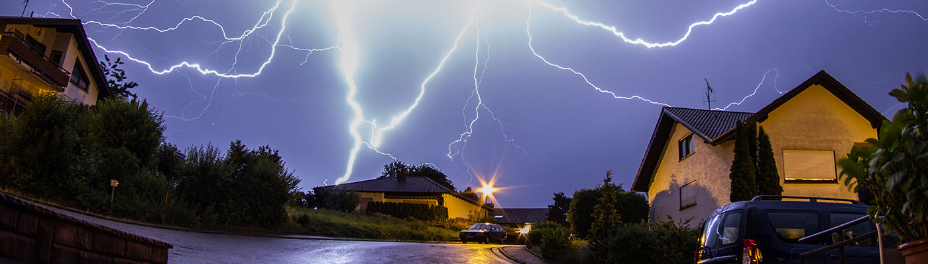
Wissenschaftliche Revolution
1600 beschrieb William Gilbert die Zusammenhänge Magnetismus und Reibungselektrizität und verwendet das Wort Elektrizität (gr. Bernstein)
1663 erfand Otto von Guericke die erste Elektrisiermaschine
1671 erzeugte Gottfried Wilhelm von Leibniz damit einen ersten künstlichen elektrischen Funken
um 1800 entwickelte Alessandro Volta die Voltasche Säule
1752 erfand Benjamin Franklin den Blitzableiter

Slide 4
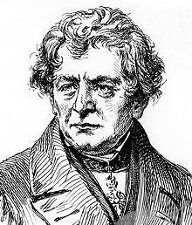
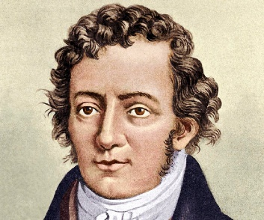
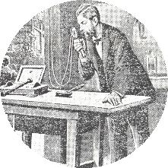
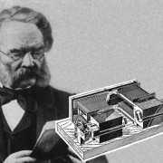
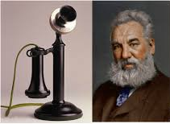
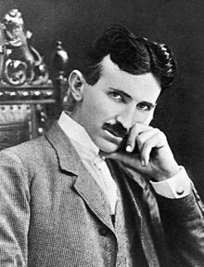
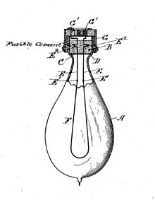
Neuzeit
1820 wies André-Marie Ampère nach, dass stromführende elektrische Leiter ein Magnetfeld erzeugen und lenkte Kompassnadeln damit ab. Er erklärte die Begriffe der elektrischen Spannung und des elektrischen Stromes.
1826 erkannt Georg Simon Ohm den Zusammenhang zwischen Spannung und Stromstärke. Nach ihm wurde das Ohm’sche Gesetz benannt.
1860 erfand Philipp Reis das Telefon und ermöglichte die elektrische Sprachübermittlung
1866 entwickelte Werner Siemens den ersten Generator und stellte damit kontinuierliche elektrische Energie zur Verfügung
1876 wurde von Alexander Graham Bell das erste kommerziell nutzbare Telefon auf den Markt gebracht
1879 entwickelte Thomas Alva Edison die erste Glühlampe auf Basis eines Kohlefadens.
1900 reichte Nikola Tesla das weltweite erste Patent zur drahtlosen Energie- und Informationsübertragung ein. Weiter gilt Tesla als ein Pionier der Wechselstromtechnik.

Slide 5
Aufgaben
Was ist Bernstein und was hat das mit Elektrizität zu tun (Altertum)?
Warum ließ Benjamin Franklin am 15. Juni 1752 einen Drachen steigen und wie wurde dadurch die Sicherheit von Gebäuden wesentlich erhöht?
Welche Experimente unternahm mit Luigi Galvani Froschschenkeln und was hat das mit heute üblichen Trockenbatterien zu tun?
Wer war Georg Simon Ohm und welchen, noch heute gültigen, Zusammenhang erkannte er zwischen Strom und Spannung?
Nennen Sie drei Anwendungsbeispiele für die Verwendung von Elektrizität einschließlich ihrer Wirkungsweise.
Erstellen sie eine PowerPoint Präsentation zum Thema:
„Wie wirkt die Lorentzkraft auf elektrische Ladungsträger“

